Slide 1
系統晶片設計實習
“推箱子遊戲” - 期末專題報告
電子四甲 - C109112162 – 朱梓福
電子四甲 - C109112174 - 李洋誠
Notes:
ID=d924773e-9a16-4d6d-9803-8cb819e99682 Recipe=text_billboard Type=TextOnly Variant=0 FamilyID=AccentBoxWalbaum_Zero

Slide 2
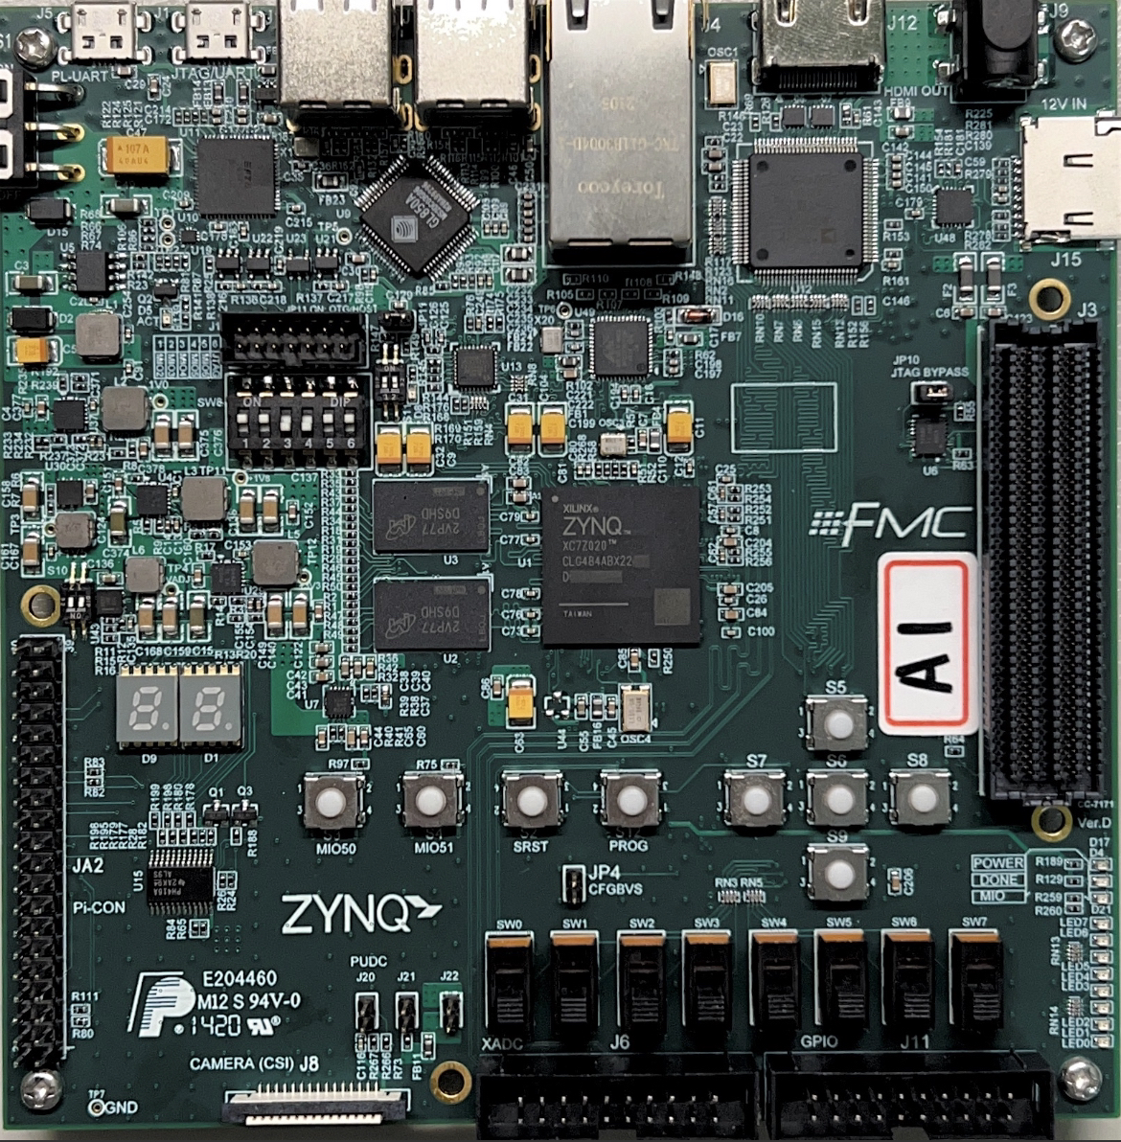
限制
硬體 :
ZYNQ-7000 xc7z020clg484-1
程式 :
C (SDK執行)
C# (Windows平台執行)
軟體 :
Vivado 2018.3
Vivado SDK 2018.3
Visual studio 2022
介面:
UART (PS-PC)
AXI (PL-PS)

Slide 3
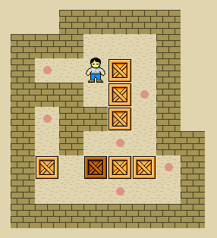

遊玩機制-硬體對應遊戲功能
1. 按下指定Button來完成「人物移動推移箱子」和「重置遊戲」的操作
2. LED會顯示「地圖上剩餘的箱子數量」
3.玩家將全部的箱子被推至目的地上後，代表遊戲通關
上
上 : 16
左
右
左 : 4
下 : 8
下
下 : 2
重置遊戲:0
LED剩餘箱子數量

Slide 4
功能&驗收說明
功能 | 驗收方式
開始遊戲 | 當程式燒錄至「EGO板子」或「按下重置按鈕」，傳輸初始化的地圖到PC
UART傳輸資料至PC繪製遊戲畫面 | UART傳輸「地圖資料」+ 「遊戲判斷狀態」，透過「C#」將UART接收資料繪製出遊戲畫面。
顯示「未擺放」箱子的數量 | EGO燒錄後， LED以二進制顯示目前地圖上「剩餘」箱子的數量。
控制人物角色移動，以及推動箱子 | 按下「上下左右」對應按鈕後，會「觸發中斷」並更改地圖陣列的資訊，並傳送UART資料至PC端顯示改變後的地圖。
箱子擺放在目的地上 | 人物將箱子推到目的地後，地圖上目的地資料會變成箱子與目的地重疊的物件。
「通關前」重新遊玩遊戲 | 按下「重置按鈕」後會「觸發中斷」，回復至初始地圖以及LED顯示初始箱子數量(6個)。
遊戲完成判斷 | 當地圖「沒有」箱子的時候，UART傳輸「遊戲通關狀態」的數值(1)
PC顯示通關文字視窗 | 從PS中UART傳來的「遊戲狀態」解碼，判斷是否顯示遊戲通關的文字視窗。
「通關後」重新遊玩和結束遊戲 | 通關後可以按下「上下左右」來重新遊玩遊戲，而「重置按鈕」則是結束遊戲。

Slide 5
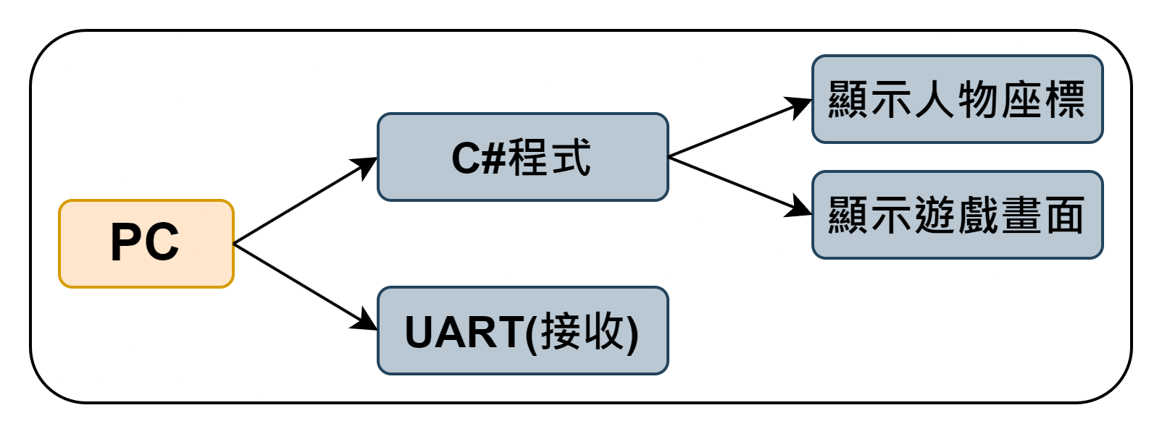
BreakDown-PC

Slide 6
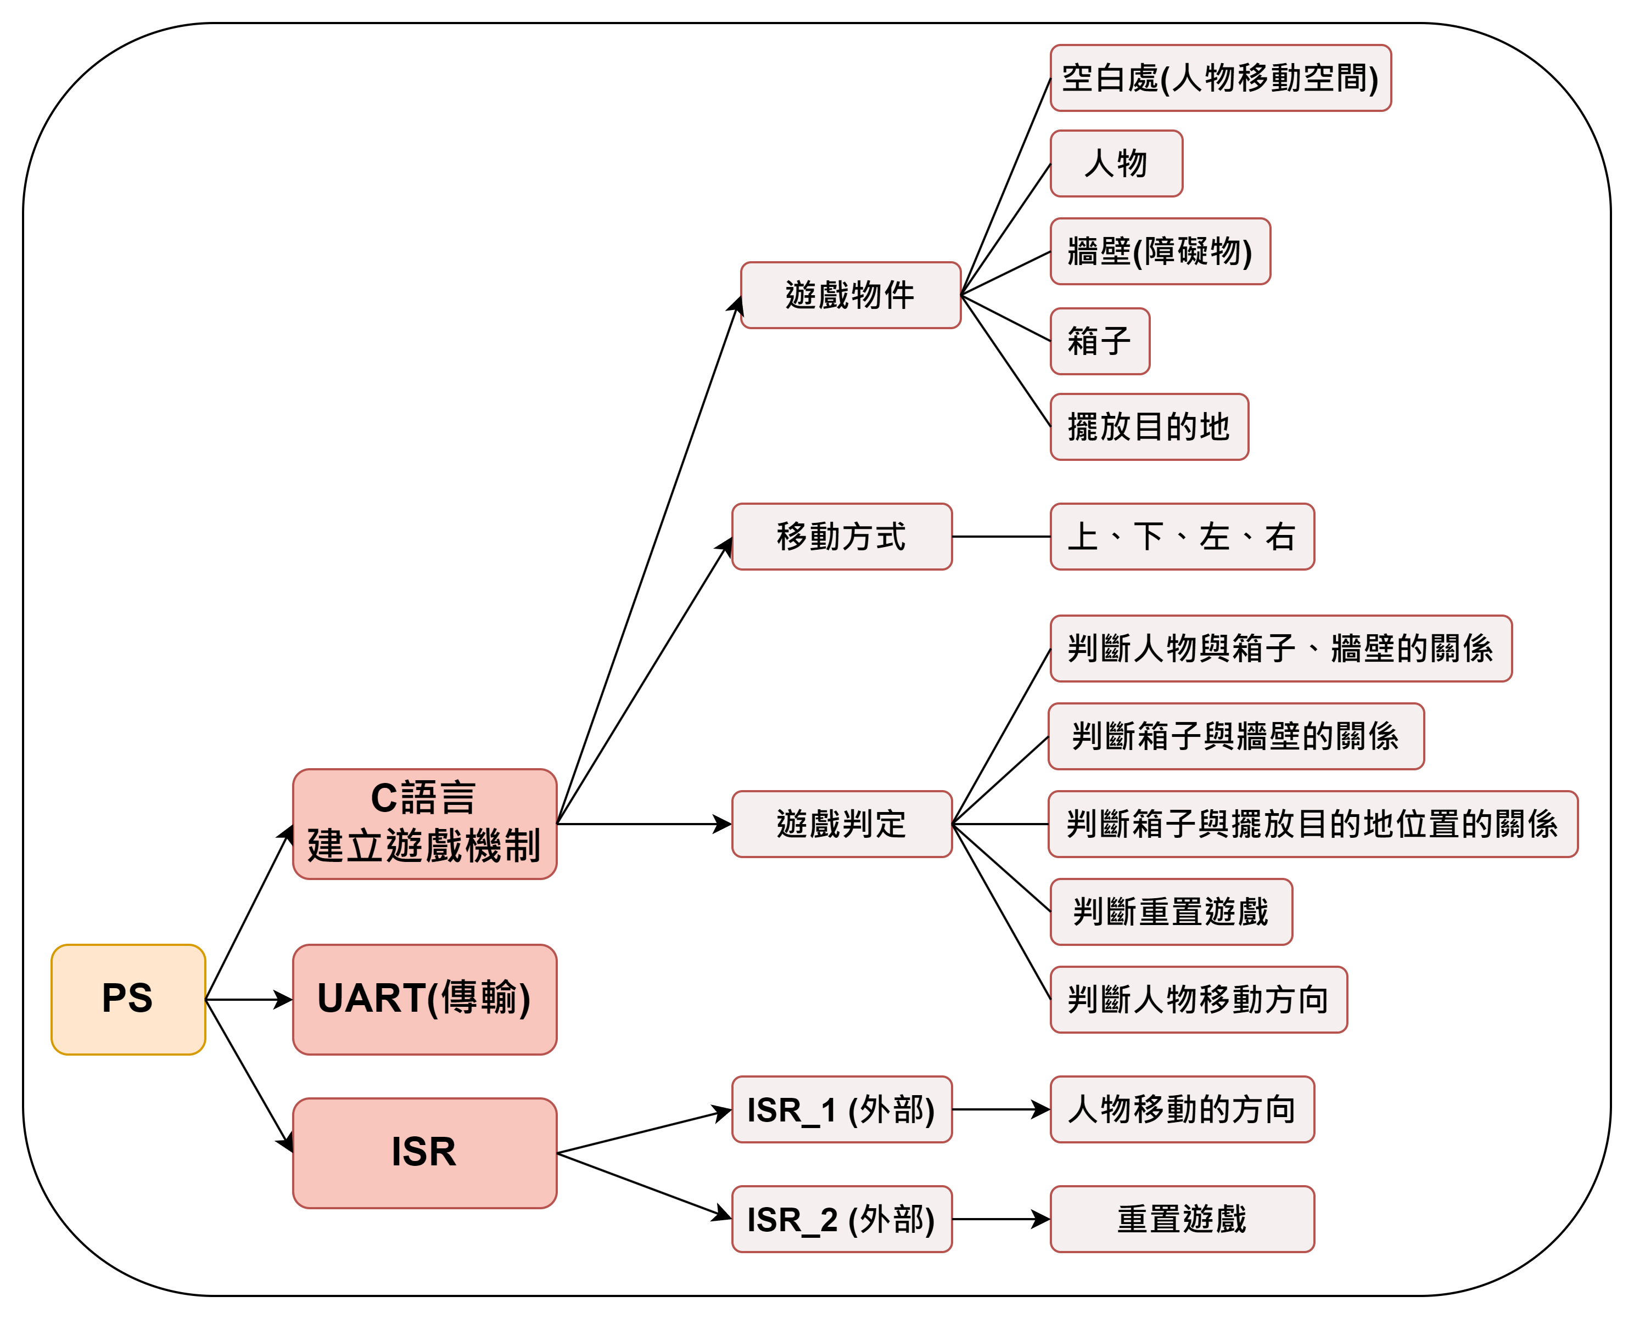
BreakDown-PS
2023/11/23

Slide 7
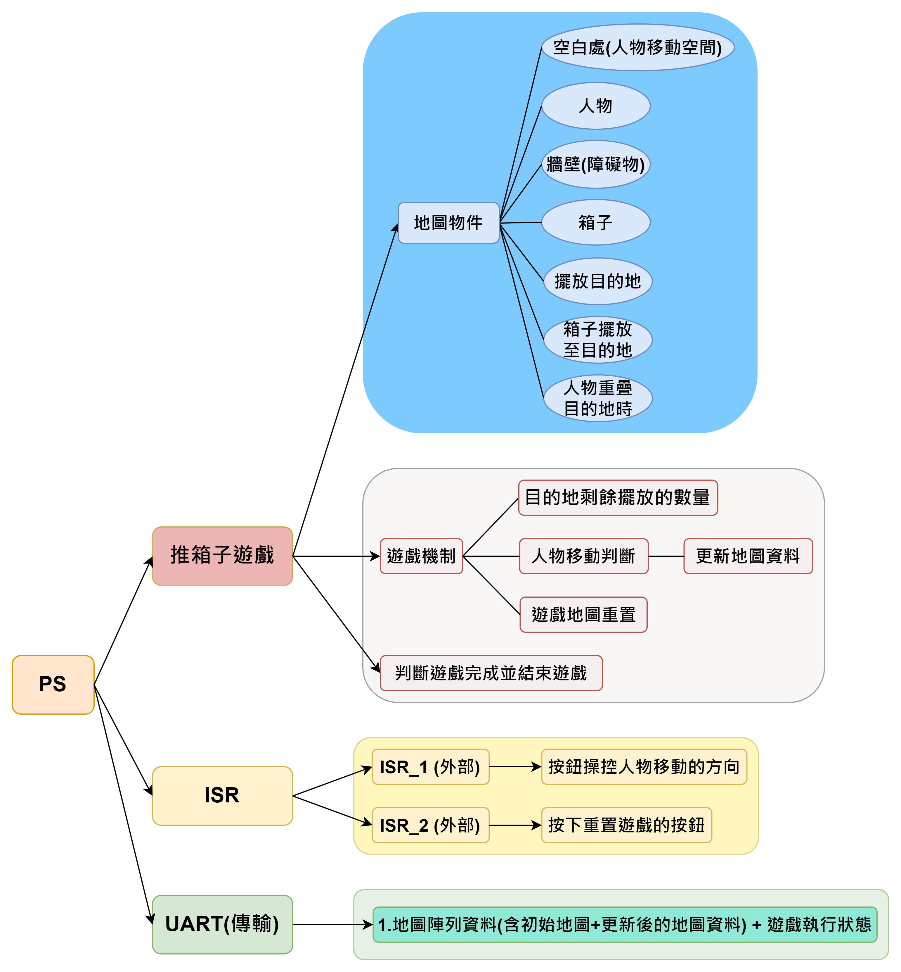
BreakDown-PS
2023/12/13
(與遊戲機制做區分)
(化簡功能的表示)
(與遊戲機制做區分)
(與遊戲機制做區分)

Slide 8
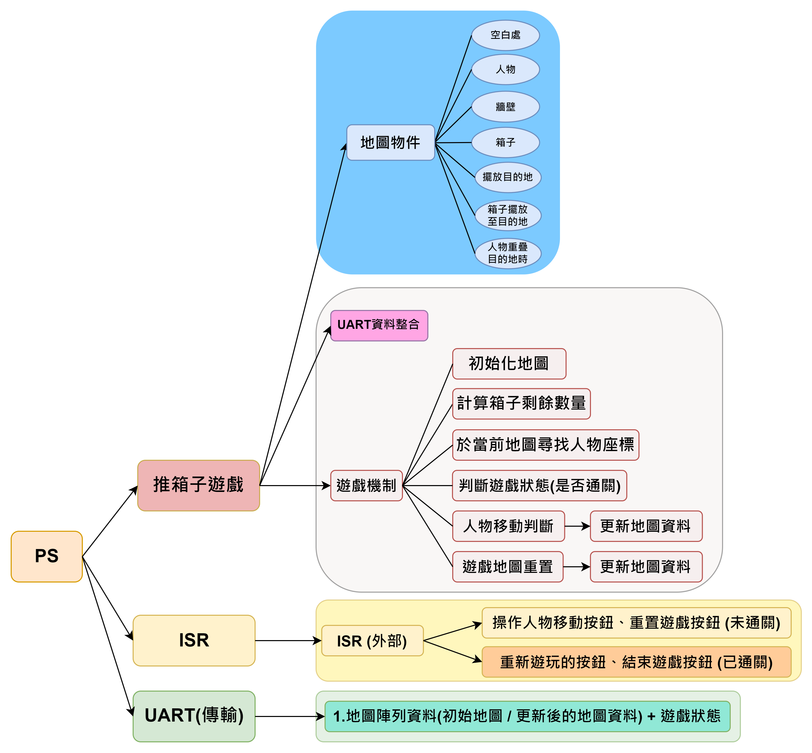
BreakDown-PS
2024/01/11
(新增的函示)
(新增按鈕在通關前後的功能)

Slide 9
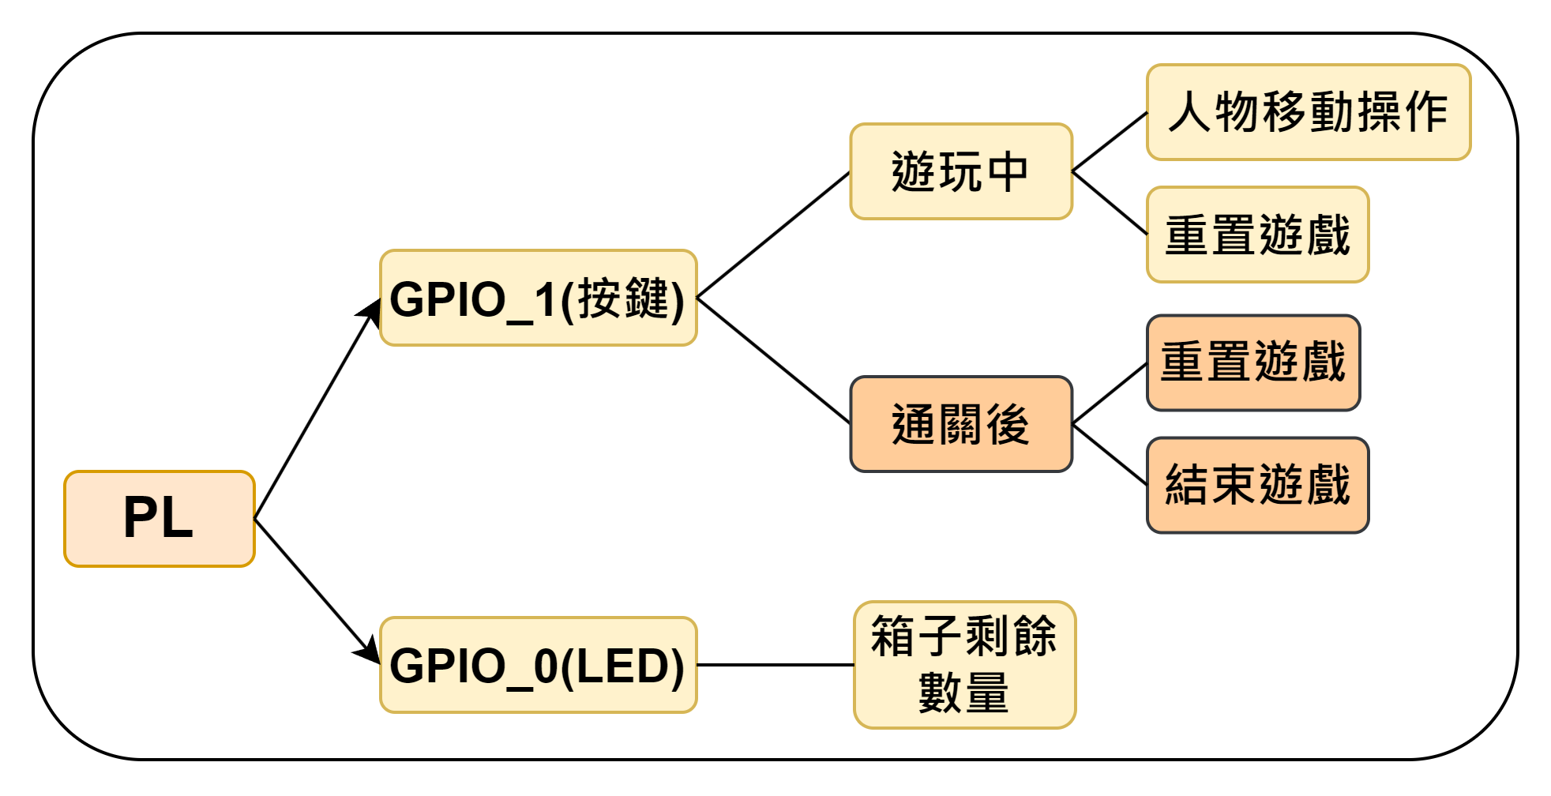
BreakDown-PL
2024/01/11

Slide 10
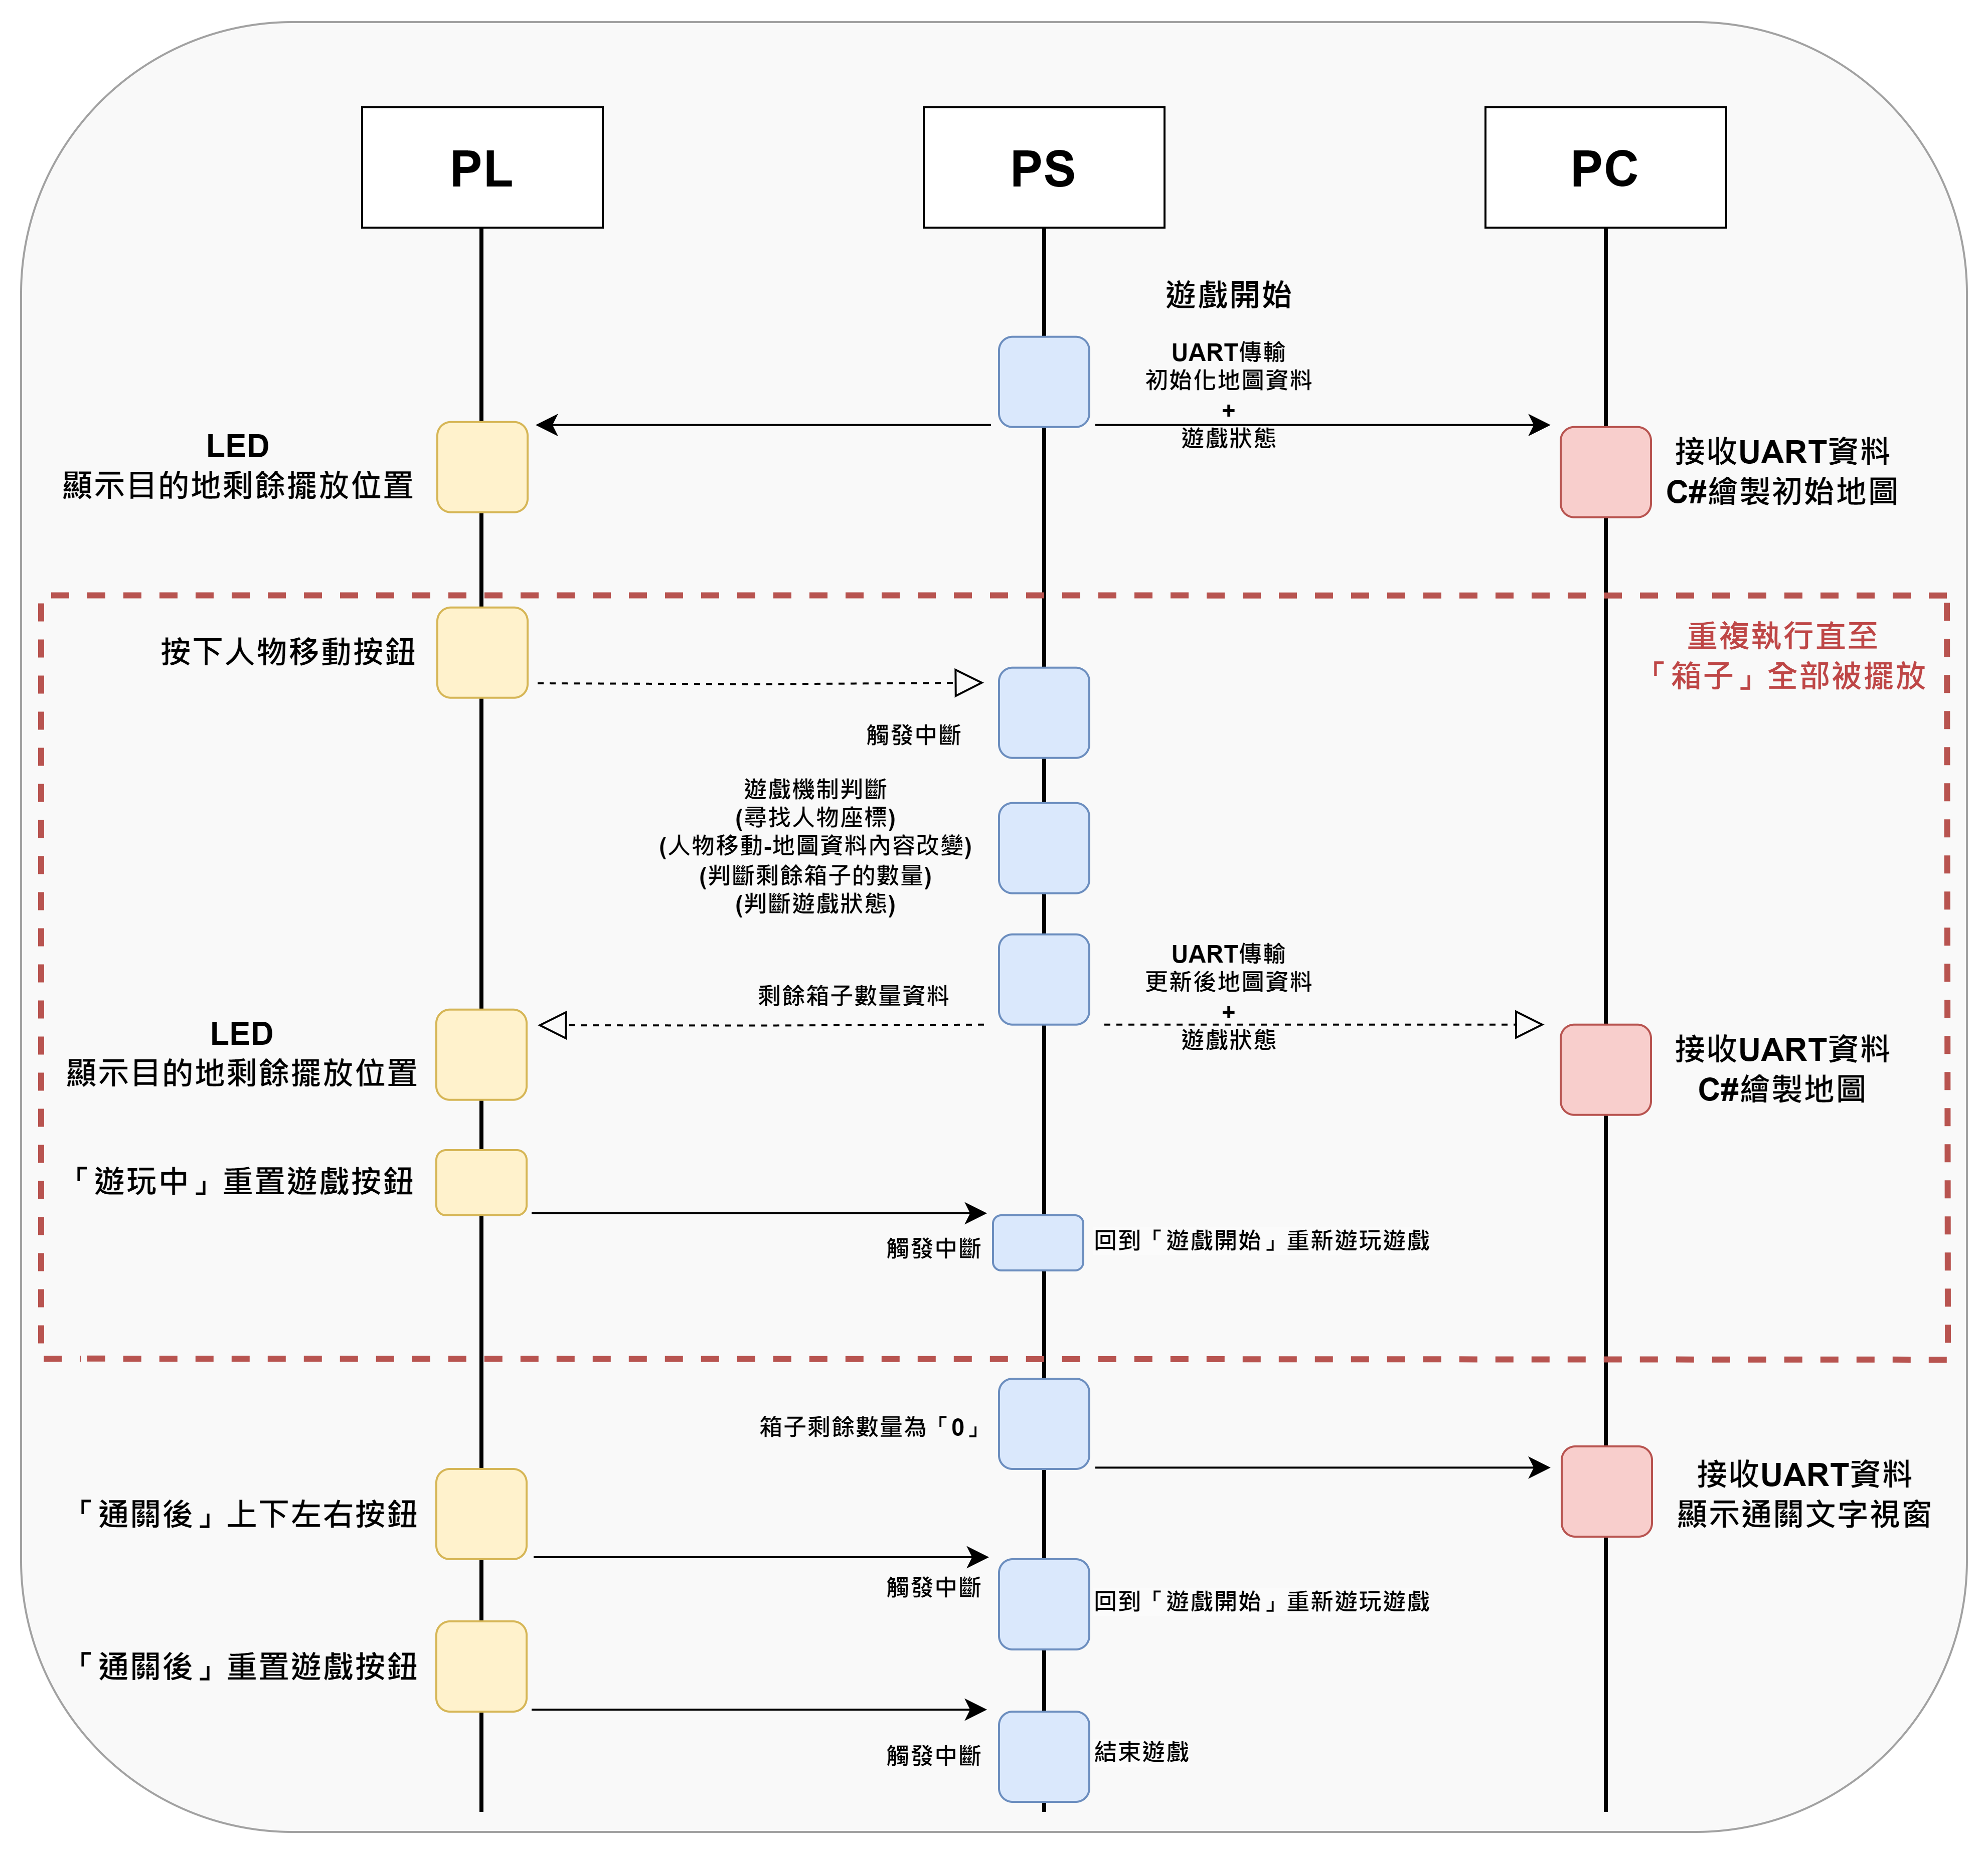
MSC
2023/12/28

Slide 11
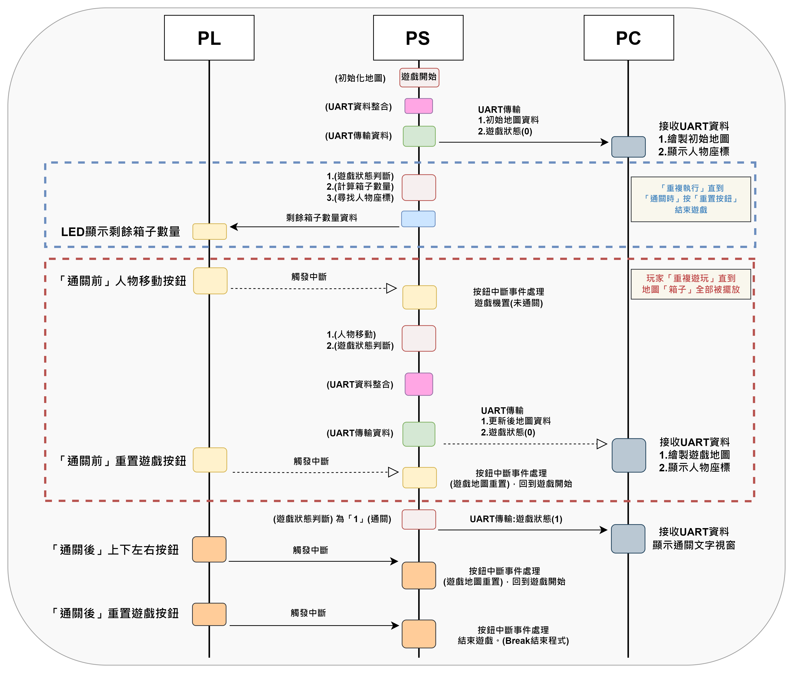
MSC
2024/01/11
(更依據BreakDown中的方塊和實際遊玩流程的角度，去改善MSC圖的內容)

Slide 12
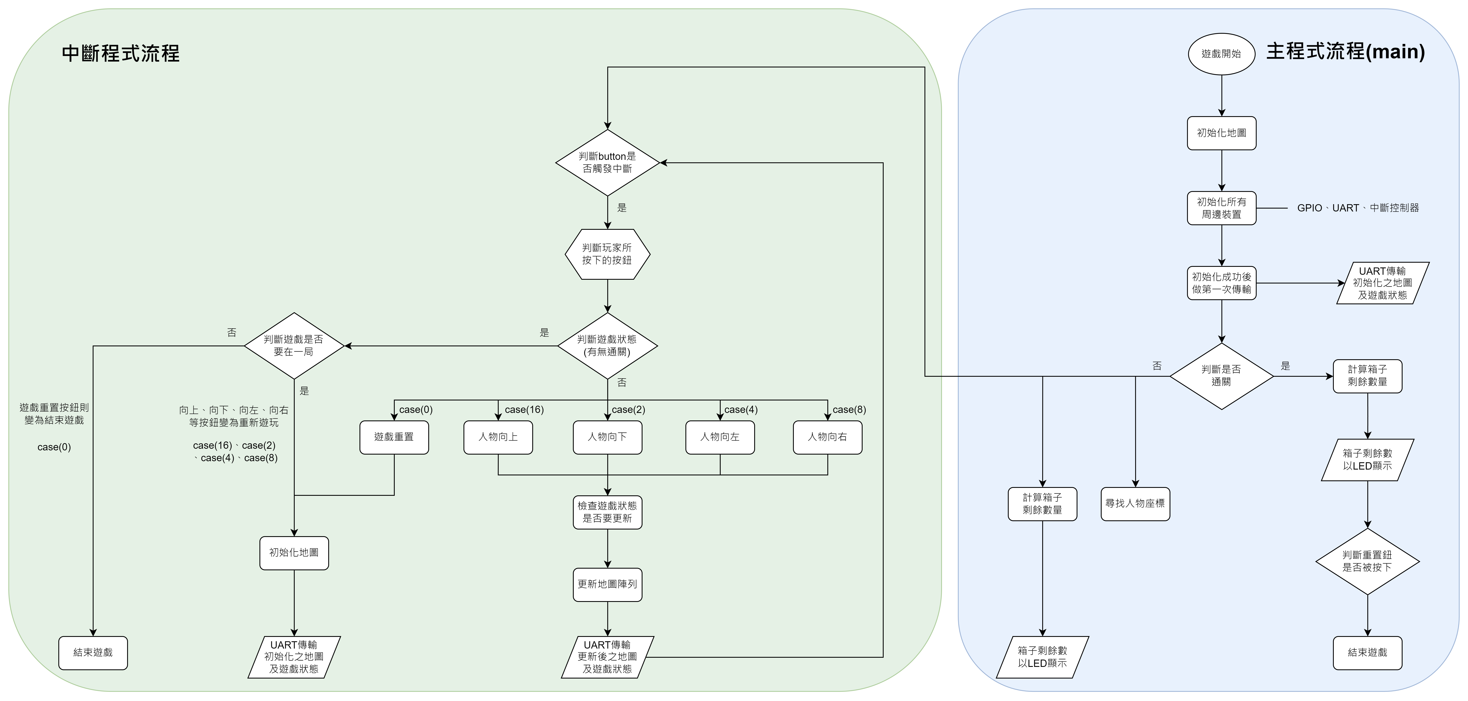
流程圖

Slide 13
架構圖
GPIO_1
interrupt
Button
中斷服務
+
遊戲機制
+
UART資料傳輸
AXI
interconnect
GPIO_0
8bits LED
UART_PS
PL端
PS端

Slide 14
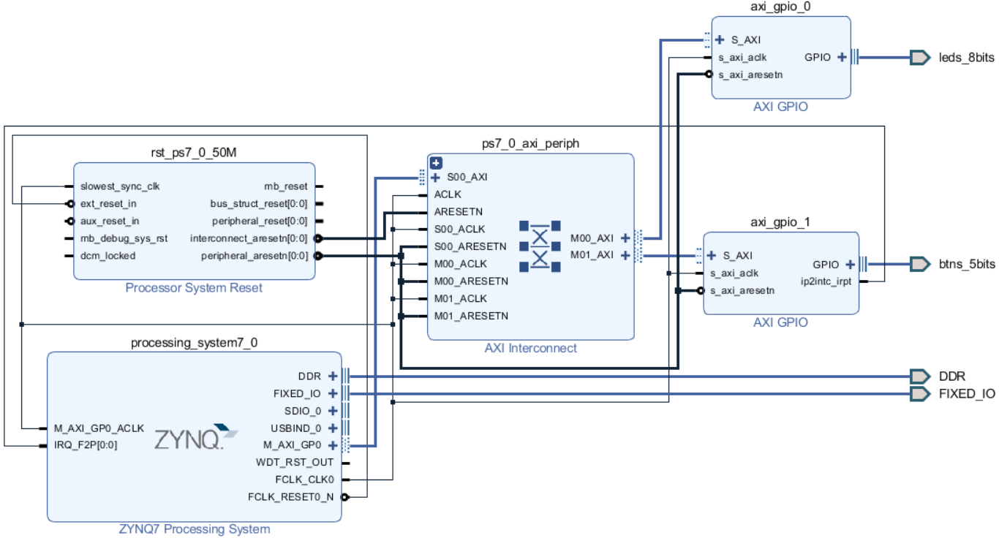
系統方塊圖

Slide 15
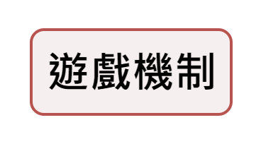
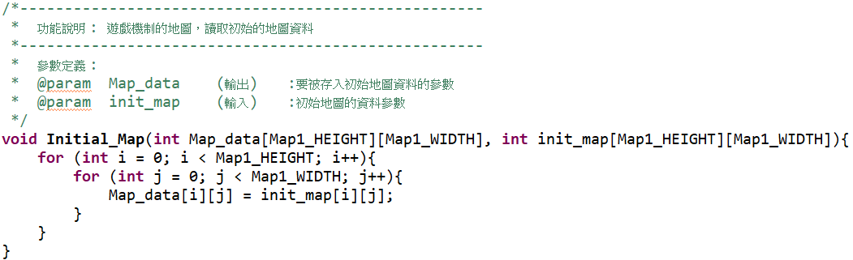
API-PS
名稱 | 初始化地圖 Initial_Map();
輸入 | init_map[Map1_HEIGHT][Map1_WIDTH] //初始地圖資料
參數 | define Map1_HEIGHT 9 //地圖資料的「高度」 define Map1_WIDTH 8 //地圖資料的「寬度」 Int i; //給for迴圈的地圖高度參數 Int j; //給for迴圈的地圖寬度參數
輸出 | map[Map1_HEIGHT][Map1_WIDTH]
功能 | 為map陣列存入初始化地圖的資料

Slide 16
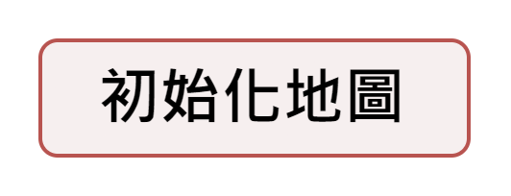
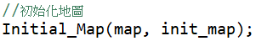
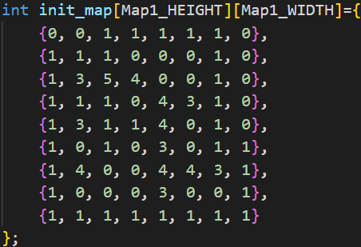
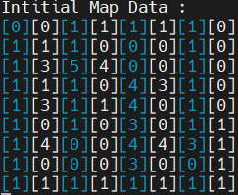
單元測試
(單元呼叫)
0: 空白處(人物可移動空間)
1: 牆壁(障礙物)
3: 擺放目的地
4: 箱子
5: 人物(人物位於空白處上)
8: 人物(人物位於目的地上)
7: 箱子擺放在目的上
(初始地圖資料)
(map輸出的地圖資料)
(測試預期結果) :
輸出map陣列裡面的資料，必須要跟輸入init_map的陣列資料一樣。

Slide 17
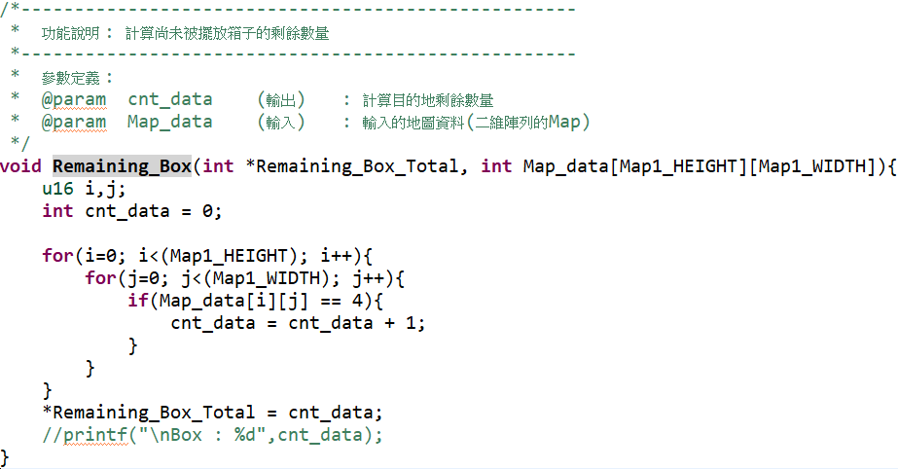
API-PS
名稱 | 計算箱子剩餘數量 Remaining_Box();
輸入 | map[Map1_HEIGHT][Map1_WIDTH] //當前地圖資料
參數 | define Map1_HEIGHT 9 //地圖資料的「高度」 define Map1_WIDTH 8 //地圖資料的「寬度」 Int i; //for迴圈的地圖高度參數 Int j; //for迴圈的地圖寬度參數 int cnt_data; //儲存for迴圈中剩餘箱子的數量
輸出 | Remaining_Box_Total //剩餘箱子數量
功能 | 計算當前map中剩餘箱子的數量

Slide 18
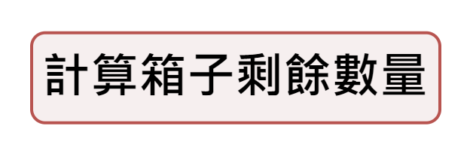
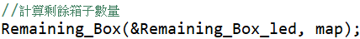
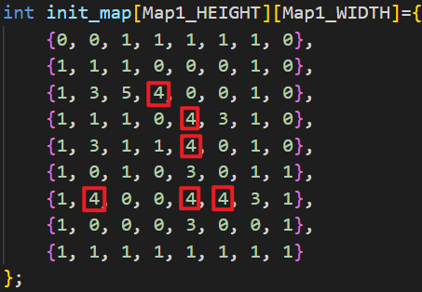
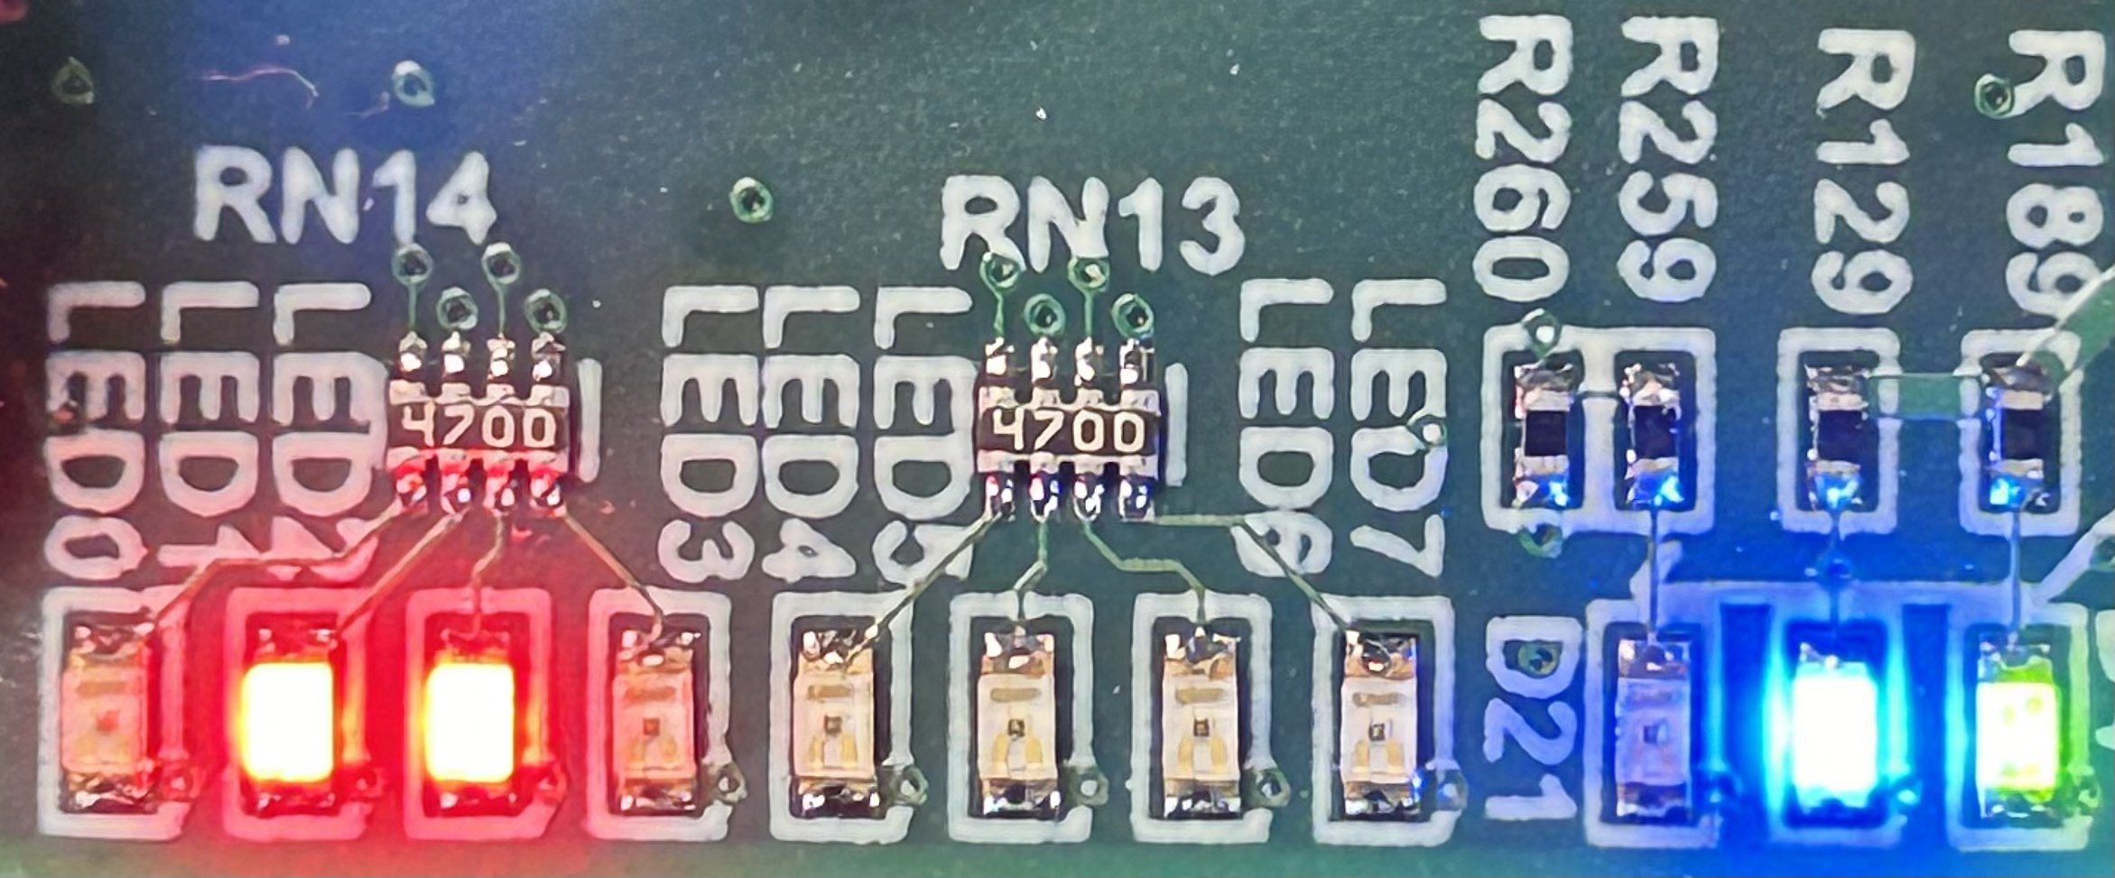
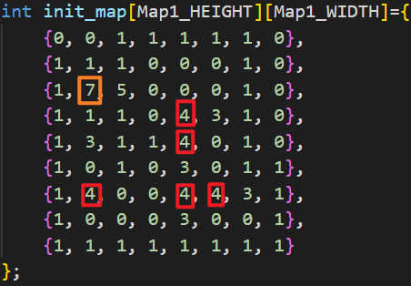
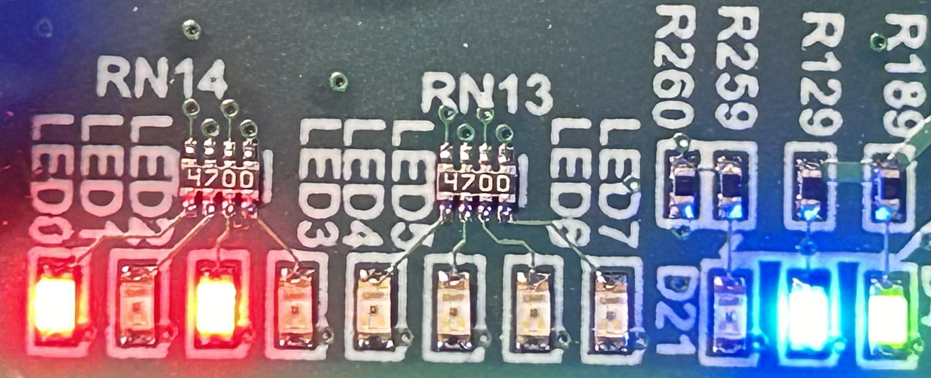
單元測試
(單元呼叫)
(初始地圖資料)
(測試結果)
(測試結果)
(1個箱子擺放於目的地上的地圖資料)
(測試預期結果) :
根據初始地圖資料會搜尋到6個箱子(物件:4)，透過Remaining_box_led輸出，後續隨著箱子擺放於目的地上後 Remaining_box_led輸出的數值隨著減少。

Slide 19
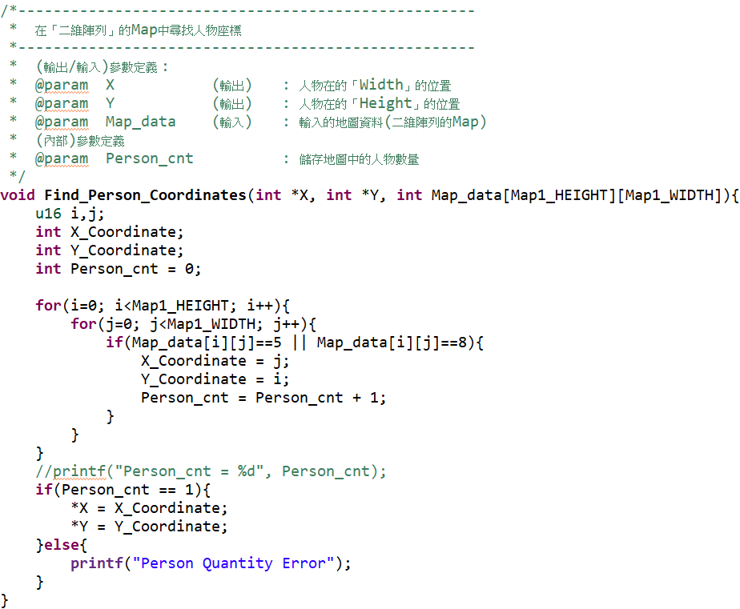
API-PS
名稱 | 在地圖中搜尋人物座標 Find_Person_Coordinates();
輸入 | map[Map1_HEIGHT][Map1_WIDTH] //當前地圖資料
參數 | define Map1_HEIGHT 9 //地圖資料的「高度」 define Map1_WIDTH 8 //地圖資料的「寬度」 U16 i; //for迴圈的地圖高度參數 u16 j; //for迴圈的地圖寬度參數 int X_Coordinate; //儲存人物在地圖中的X座標 int Y_Coordinate; //儲存人物在地圖中的Y座標
輸出 | int *X //人物在地圖中的X座標 int *Y //人物在地圖中的Y座標
功能 | 於當前map中搜尋人物(數值等於5或8)的座標位置 //數值 5 : 人物重疊於空白處上 //數值 8 : 人物重疊於箱子擺放目的地上

Slide 20
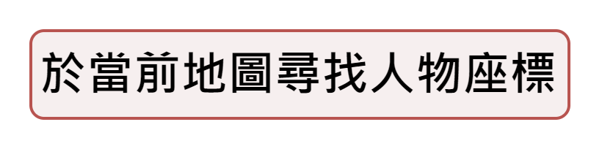
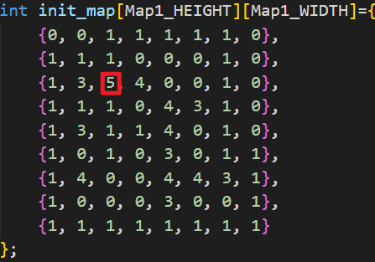
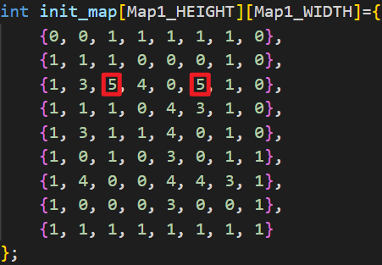

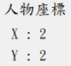
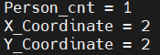
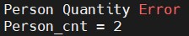
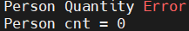
單元測試
(單元呼叫)
(單個人物的地圖)
(多個人物的地圖)
(沒有人物的地圖)
(測試結果)
(測試結果)
(測試結果)
(測試預期結果) :
地圖中的人物數量只會有1個，並輸出人物的X-Y座標，反之顯示[Person Quantity Error]文字以及人物數量1以外的數量。

Slide 21
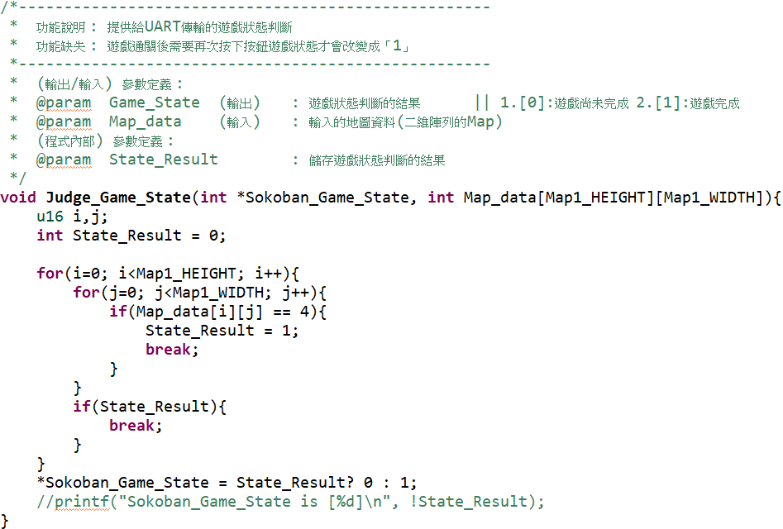
API-PS
名稱 | 判斷遊戲狀態 Judge_Game_State();
輸入 | map[Map1_HEIGHT][Map1_WIDTH] //當前地圖資料
參數 | define Map1_HEIGHT 9 //地圖資料的「高度」 define Map1_WIDTH 8 //地圖資料的「寬度」 U16 i; //for迴圈的地圖高度參數 u16 j; //for迴圈的地圖寬度參數 int State_Result; //儲存遊戲狀態判斷的結果
輸出 | Int *Sokoban_Game_State //0:尚未通關 1:通關
功能 | 於當前地圖中尋找是否有箱子(數值為4)，藉此判斷遊戲狀態(是否通關)
21

Slide 22
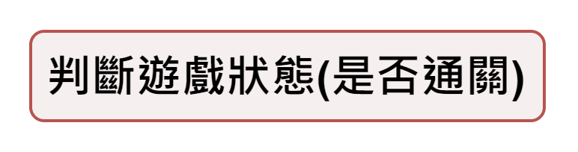
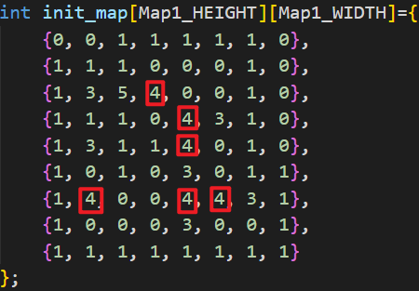
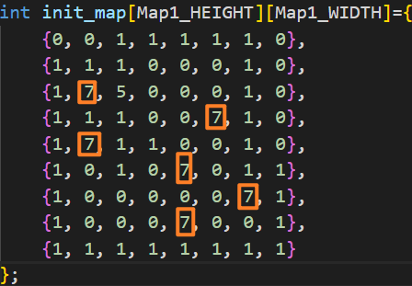
單元測試
(單元呼叫)
0: 空白處(人物可移動空間)
1: 牆壁(障礙物)
3: 擺放目的地
4: 箱子
5: 人物(人物位於空白處上)
8: 人物(人物位於目的地上)
7: 箱子擺放在目的上
(初始地圖資料)
(箱子都被擺放完成的地圖資料)
(測試預期結果) :
當輸入當前map的資料後，會去查詢地圖資料是否有箱子(物件:4)，藉此判斷當前遊戲的狀態。
如果有箱子代表「尚未通關」 : Sokoban_Game_State(遊戲狀態)，輸出為「0」
如果沒有箱子代表「通關」 : Sokoban_Game_State(遊戲狀態)，輸出為「1」

Slide 23
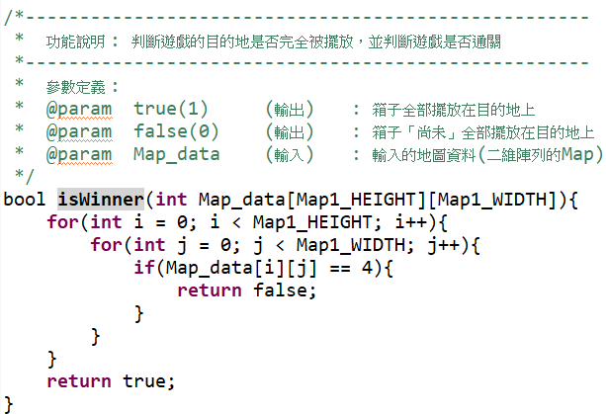
API-PS
名稱 | 判斷遊戲狀態 isWinner();
輸入 | map[Map1_HEIGHT][Map1_WIDTH] //當前地圖資料
參數 | define Map1_HEIGHT 9 //地圖資料的「高度」 define Map1_WIDTH 8 //地圖資料的「寬度」 int i; //for迴圈的地圖高度參數 int j; //for迴圈的地圖寬度參數
輸出 | Ture //完成通關 False //尚未通關
功能 | 於當前地圖中尋找是否有箱子(數值為4)，藉此判斷遊戲狀態(是否通關)，提供main裡面while迴圈是否繼續執行遊戲機置的函示。

Slide 24
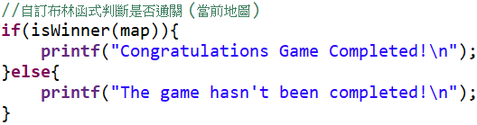
單元測試
(單元呼叫)
(初始地圖資料)
(箱子都被擺放完成的地圖資料)
(單元測試判斷)
(測試預期結果) :
當輸入當前map的資料後，會去查詢地圖資料是否有箱子(物件:4)，藉此判斷當前遊戲的狀態。
如果有箱子代表「尚未通關」 : isWinner(map) ，輸出為「False」
如果沒有箱子代表「通關」 : isWinner(map)，輸出為「True」

Slide 25
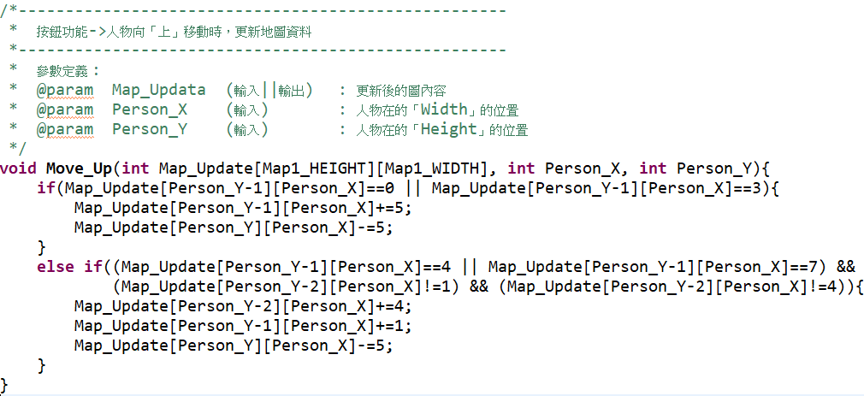
API-PS
名稱 | 人物移動判斷-上 Move_Up();
輸入 | map[Map1_HEIGHT][Map1_WIDTH] //當前地圖資料 int Person_X //人物在地圖中的X座標 int Person_Y //人物在地圖中的Y座標
參數 | 無
輸出 | map[Map1_HEIGHT][Map1_WIDTH] //更新後的地圖資料
功能 | 根據當前地圖以及人物座標去判斷人物向「上」移動時根據上方的物件去改變地圖資料，並產生出新的地圖資料
25

Slide 26
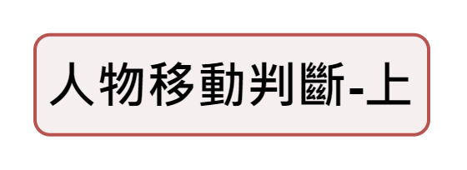
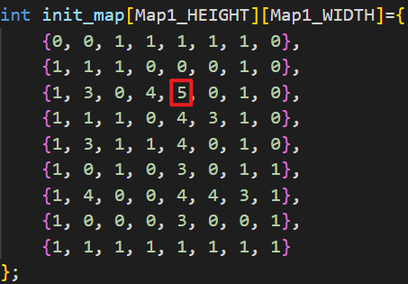
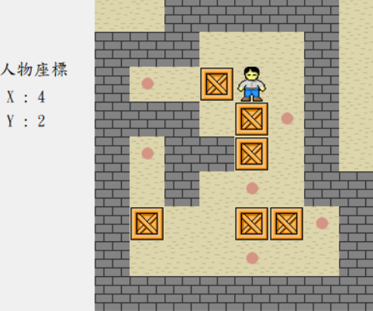
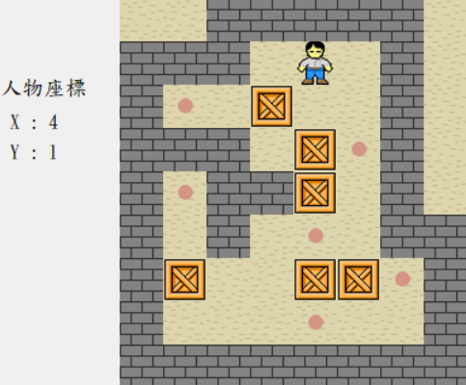
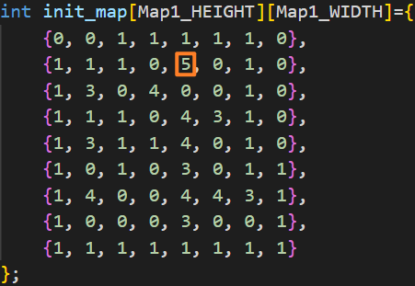
單元測試
(人物移動前的地圖)
(單元呼叫)
(人物向上移動後的地圖)
(測試預期結果) :
「移動前」的地圖人物(物件:5) 的座標在(4,2)的地方，「向上移動後」輸出地圖的人物座標(物件:5)改變至(4,1)的位置。

Slide 27
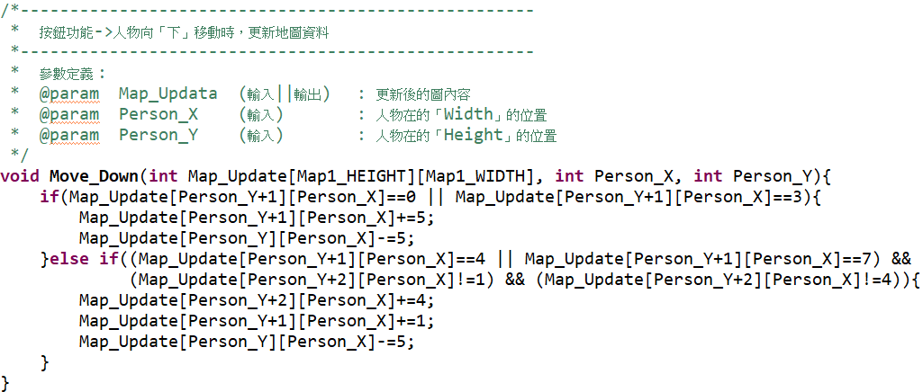
API-PS
名稱 | 人物移動判斷-下 Move_Down();
輸入 | map[Map1_HEIGHT][Map1_WIDTH] //當前地圖資料 int Person_X //人物在地圖中的X座標 int Person_Y //人物在地圖中的Y座標
參數 | 無
輸出 | map[Map1_HEIGHT][Map1_WIDTH] //更新後的地圖資料
功能 | 根據當前地圖以及人物座標去判斷人物向「下」移動時根據下方的物件去改變地圖資料，並產生出新的地圖資料
27

Slide 28
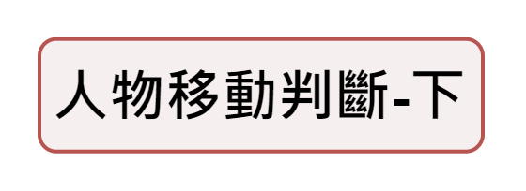

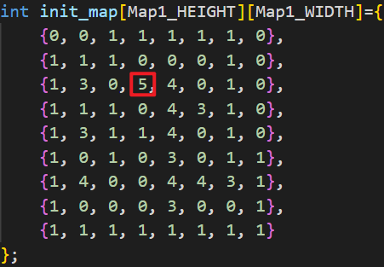
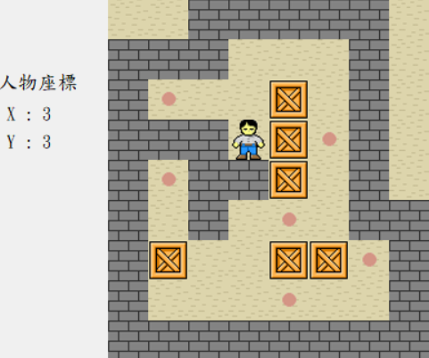
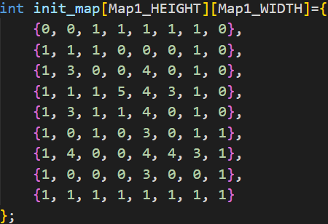
單元測試
(人物移動前的地圖)
(單元呼叫)
(人物向下移動後的地圖)
(測試預期結果) :
「移動前」的地圖人物(物件:5) 的座標在(3,2)的地方，「向下移動後」輸出地圖的人物座標(物件:5)改變至(3,3)的位置。

Slide 29
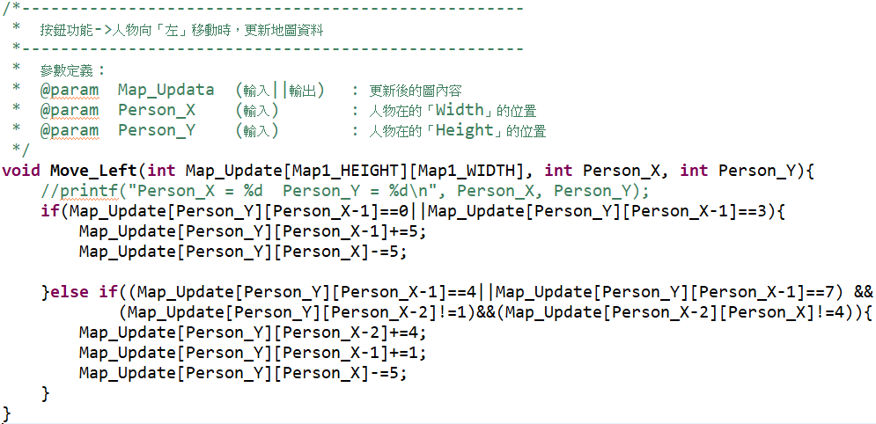
API-PS
名稱 | 人物移動判斷-左 Move_Left();
輸入 | map[Map1_HEIGHT][Map1_WIDTH] //當前地圖資料 int Person_X //人物在地圖中的X座標 int Person_Y //人物在地圖中的Y座標
參數 | 無
輸出 | map[Map1_HEIGHT][Map1_WIDTH] //更新後的地圖資料
功能 | 根據當前地圖以及人物座標去判斷人物向「左」移動時根據左方的物件去改變地圖資料，並產生出新的地圖資料
29

Slide 30



單元測試
(人物移動前的地圖)
(單元呼叫)
(人物向左移動後的地圖)
(測試預期結果) :
「移動前」的地圖人物(物件:5) 的座標在(3,2)的地方，「向左移動後」輸出地圖的人物座標(物件:5)改變至(2,2)的位置。

Slide 31

API-PS
名稱 | 人物移動判斷-右 Move_Right();
輸入 | map[Map1_HEIGHT][Map1_WIDTH] //當前地圖資料 int Person_X //人物在地圖中的X座標 int Person_Y //人物在地圖中的Y座標
參數 | 無
輸出 | map[Map1_HEIGHT][Map1_WIDTH] //更新後的地圖資料
功能 | 根據當前地圖以及人物座標去判斷人物向「右」移動時根據右方的物件去改變地圖資料，並產生出新的地圖資料
31

Slide 32



單元測試
(人物移動前的地圖)
(單元呼叫)
(人物向右移動後的地圖)
(測試預期結果) :
「移動前」的地圖人物(物件:5) 的座標在(2,2)的地方，「向右移動後」輸出地圖的人物座標(物件:5)改變至(3,2)的位置。

Slide 33

API-PS
名稱 | 遊戲地圖重置 Game_Reset();
輸入 | init_map[Map1_HEIGHT][Map1_WIDTH] //初始地圖資料
參數 | define Map1_HEIGHT 9 //地圖資料的「高度」 define Map1_WIDTH 8 //地圖資料的「寬度」 Int i; //給for迴圈的地圖高度參數 Int j; //給for迴圈的地圖寬度參數
輸出 | map[Map1_HEIGHT][Map1_WIDTH] //儲存初始地圖的陣列
功能 | 為map陣列存入初始化地圖的資料

Slide 34

單元測試
0: 空白處(人物可移動空間)
1: 牆壁(障礙物)
3: 擺放目的地
4: 箱子
5: 人物(人物位於空白處上)
8: 人物(人物位於目的地上)
7: 箱子擺放在目的上
(初始地圖資料)
(map輸出的地圖資料)
(測試預期結果) :
輸出map陣列裡面的資料，必須要跟輸入init_map的陣列資料一模一樣。

Slide 35

1.UART傳輸內容- [地圖陣列] + [遊戲狀態]
0: 空白處(人物可移動空間)
1: 牆壁(障礙物)
3: 擺放目的地
4: 箱子
5: 人物(人物位於空白處上)
8: 人物(人物位於目的地上)
7: 箱子擺放在目的上
初始地圖陣列資料
UART傳輸: [地圖陣列] + [遊戲狀態]
地圖陣列:
每一個物件使用1次UART傳輸，因此傳輸完地圖每個物件共需要72次UART傳輸。
遊戲狀態:
(1)0 : 地圖上還有箱子未被擺放 , (2)1 : 完成所有擺放

Slide 36


API-PS
名稱 | UART資料整合 MapToArray();
輸入 | int map[Map1_HEIGHT][Map1_WIDTH] //當前地圖資料 int Game_State //當前遊戲狀態
參數 | define Map1_HEIGHT 9 //地圖資料的「高度」 define Map1_WIDTH 8 //地圖資料的「寬度」 Int i; //給for迴圈的地圖高度參數 Int j; //給for迴圈的地圖寬度參數
輸出 | U8 *byteArray[73] //整合過後的UART資料
功能 | 首先將當前地圖轉換成一維陣列，並結合當前遊戲狀態(0、1)，整合UART需要傳輸的資料

Slide 37
單元測試
UART資料整合(73Bytes) : [地圖陣列](72Bytes) + [遊戲狀態] (1Byte)
1.地圖陣列 (map) :
每一個物件使用1次UART傳輸，因此傳輸完地圖每個物件共需要72次UART傳輸。
2.遊戲狀態 (Sokoban_Game_State) :
(1)0 : 地圖上還有箱子未被擺放 , (2)1 : 完成所有擺放
(地圖陣列資料)
(單元呼叫)
地圖陣列[72 bytes]
遊戲狀態[1 byte]
(測試預期結果) :
MapToArray();輸出的byteArray[73]裡面，必須包含1. [地圖陣列](72Bytes) + 2. [遊戲狀態] (1Byte) 。

Slide 38


API-PS
名稱 | UART資料傳輸 Uart_SendData();
輸入 | void *InstancePtr //指向要調用UART傳輸函數的instance U8 TransmitBuffer[73] //需要傳輸UART的資料
參數 | volatile static u32 ByteSend = 0; //儲存傳輸完成1個位元組的數量(1) volatile static TotalByteSend = 0; //儲存當前總共傳輸多少個位元組
輸出 | TotalByteSend //儲存當前總共傳輸多少個位元組
功能 | 首先指標對應指定的*InstancePtr，接著透過MapToArray();得到慾傳輸的資料，並透過XUartPs_Send();函示傳輸1Byte的資料，重複動作直到TransmitBuffer[73]所有資料傳輸完畢。

Slide 39

單元測試
(單元呼叫)
1.地圖資料
2.遊戲狀態 (Sokoban_Game_State)
尚未通關(遊戲狀態0)
UART傳輸「 MapToArray();輸出的資料」至PC端
(測試預期結果) :
Uart_SendData();傳輸到PC端的資料有 1. [地圖陣列](72Bytes) + 2. [遊戲狀態] (1Byte) 。

Slide 40

API-PS
名稱 | 按鈕中斷程序 BTN_Intr_Handler();
輸入 | void *InstancePtr //指向要調用中斷處理函數的instance
參數 | static int btn_value; //用於儲存按鈕的數值
輸出 | 無
功能 | 當按鈕中斷觸發後，會根據使用者按下按鈕的數值執行對應的API，如:(人物移動方向、重置遊戲、判斷遊戲狀態、UART傳輸地圖資料等)。並透過UART傳輸 (地圖) +(遊戲狀態)的陣列資料給PC端。

Slide 41


API-PS
左 : 4
上 : 16
左 : 8
下 : 8
重置 : 0

Slide 42
單元測試
(單元呼叫)
(重置按鈕)
地圖陣列[72 bytes]
遊戲狀態[1 byte]
上 : 16
(向上按鈕)
左 : 4
下 : 8
(向下按鈕)
下 : 2
重置遊戲:0
(向左按鈕)
(向右按鈕)
(測試預期結果) :
按下按鈕後，正確調用(人物移動方向、重置遊戲、判斷遊戲狀態、UART傳輸地圖資料等) API，UART輸出(地圖) +(遊戲狀態)的陣列資料。

Slide 43

效能
1. UART傳輸73Bytes至PC端所需要的時間 :
73 Bytes = 0.00868ms * 73 = 約6毫秒時間

Slide 44



實際遊玩結果
初始遊戲畫面
通關時遊戲畫面

Slide 45
DEMO 流程
遊戲啟動 → 顯示初始化地圖
顯示人物座標 → 確認顯示人物座標X軸和Y軸
人物移動 → 確認人物往指定方向移動
人物推動箱子 → 確認箱子有被人物推動
箱子推至目的地 → 確認箱子與目的地重疊，顯示擺放完成方塊
人物經過目的地 → 確認人物與目的地重疊時會，顯示人物方塊
重置遊戲 → 確認地圖是否回復至初始化地圖
遊戲通關 → 地圖上的箱子全部被放在目的地上
顯示通關視窗 → 顯示文字視窗，
通關後-重新遊玩 → 通關後按下方向鍵，會重置遊戲
11. 通關後-結束遊戲 → 通關後按下重置鍵，會結束遊戲
影片網址：https://www.youtube.com/watch?v=9K_ZVB2S1Q4

Slide 46
分工
組員 | 工作項目
李洋誠 | 程式撰寫及整合
朱梓福 | 程式撰寫及整合

Slide 47


